Slide 1
ประชุม กวป.
การบริหาร
การเงินการคลัง
วันศุกร์ที่ 1 กรกฎาคม 2565
กลุ่มงานประกันสุขภาพ
สำนักงานสาธารณสุขจังหวัดพระนครศรีอยุธยา

Slide 2
ผลการวิเคราะห์สถานการณ์ทางการเงินการคลัง เดือนพฤษภาคม 2565
Org | ประเภทความเสี่ยง Liquid Index (ดัชนีวัดสภาพคล่องทางการเงิน) |  |  | ประเภทความเสี่ยง status Index (ดัชนีวัดสถานะทางการเงิน) |  | ประเภทความเสี่ยง Survive Index (ดัชนีวัดความอยู่รอด) | EBITDA (ล้านบาท) | เงินบำรุงคงเหลือหักหนี้แล้ว (ล้านบาท)
 | CR มากกว่า(1.50) | QR มากกว่า(1.00) | Cash มากกว่า(0.80) | NWC ทุนสำรอง (ล้านบาท) | NI กำไร(ขาดทุน) รวมค่าเสื่อม (ล้านบาท) | ANI กำไร(ขาดทุน) หาร จำนวนเดือน (ล้านบาท)
สมเด็จฯ,รพช. | 13.32 | 13.06 | 8.28 | 166.56 | 107.98 | 13.50 | 112.25 | 98.43
วังน้อย,รพช. | 8.57 | 8.24 | 6.88 | 188.05 | 50.67 | 6.33 | 39.20 | 146.00
บางปะอิน,รพช. | 7.11 | 6.84 | 5.96 | 227.90 | 64.83 | 8.10 | 124.17 | 184.62
อุทัย,รพช. | 6.39 | 6.29 | 5.15 | 182.24 | 15.60 | 1.95 | 21.11 | 140.43
ลาดบัวหลวง | 6.88 | 6.57 | 4.59 | 77.35 | 38.25 | 4.78 | 41.95 | 47.03
ภาชี,รพช | 5.27 | 5.05 | 3.08 | 81.11 | 48.71 | 6.09 | 53.09 | 39.56
ผักไห่,รพช. | 4.70 | 4.59 | 2.73 | 89.07 | 34.78 | 4.35 | 37.71 | 41.62
บางไทร,รพช. | 4.43 | 4.19 | 2.47 | 72.49 | 28.97 | 3.62 | 30.17 | 31.08
บางซ้าย,รพช. | 3.35 | 3.25 | 2.34 | 25.01 | 11.32 | 1.42 | 11.87 | 14.29
ท่าเรือ,รพช. | 3.43 | 3.21 | 2.14 | 78.50 | 36.65 | 4.58 | 35.41 | 36.86
มหาราช,รพช. | 7.21 | 6.81 | 2.14 | 52.25 | 25.44 | 3.18 | 27.75 | 9.54
บ้านแพรก,รพช. | 3.56 | 3.26 | 1.83 | 18.29 | 4.11 | .51 | 6.67 | 5.93
บางบาล,รพช. | 2.24 | 2.12 | 1.33 | 24.63 | 10.56 | 1.32 | 12.35 | 6.45
บางปะหัน,รพช. | 2.17 | 1.99 | 1.33 | 32.56 | 15.95 | 1.99 | 17.65 | 9.22
รพท.เสนา | 2.08 | 1.99 | 1.12 | 146.51 | 94.98 | 11.87 | 119.58 | 16.69
รพศ.อยุธยา | 3.24 | 2.93 | 1.10 | 457.24 | 214.49 | 26.81 | 250.39 | 20.47
แหล่งข้อมูลจากเว็บไซต์กองเศรษฐกิจสุขภาพฯ สป.สธ. วันที่ 14 มิ.ย.65

Slide 3
แผนภูมิแสดงเงินบำรุงคงเหลือเทียบกับหนี้สินและภาระผูกพัน
เดือนพฤษภาคม 2565
รพศ.
แหล่งข้อมูลจากเว็บไซต์กองเศรษฐกิจสุขภาพฯ สป.สธ. วันที่ 14 มิ.ย.65

Slide 4
แผนภูมิแสดงเงินบำรุงคงเหลือเทียบกับหนี้สินและภาระผูกพัน
เดือนพฤษภาคม 2565
รพท.
แหล่งข้อมูลจากเว็บไซต์กองเศรษฐกิจสุขภาพฯ สป.สธ. วันที่ 14 มิ.ย.65

Slide 5
แผนภูมิแสดงเงินบำรุงคงเหลือเทียบกับหนี้สินและภาระผูกพัน
เดือนพฤษภาคม 2565
M2,F1
แหล่งข้อมูลจากเว็บไซต์กองเศรษฐกิจสุขภาพฯ สป.สธ. วันที่ 14 มิ.ย.65

Slide 6
แผนภูมิแสดงเงินบำรุงคงเหลือเทียบกับหนี้สินและภาระผูกพัน
เดือนพฤษภาคม 2565
F2
แหล่งข้อมูลจากเว็บไซต์กองเศรษฐกิจสุขภาพฯ สป.สธ. วันที่ 14 มิ.ย.65

Slide 7
แผนภูมิแสดงเงินบำรุงคงเหลือเทียบกับหนี้สินและภาระผูกพัน
เดือนพฤษภาคม 2565
F3
แหล่งข้อมูลจากเว็บไซต์กองเศรษฐกิจสุขภาพฯ สป.สธ. วันที่ 14 มิ.ย.65

Slide 8
ระยะเวลาถัวเฉลี่ยในการชำระหนี้ค่ายา เวชภัณฑ์มิใช่ยา
เดือนพฤษภาคม 2565
แหล่งข้อมูลจากเว็บไซต์กองเศรษฐกิจสุขภาพฯ สป.สธ.

Slide 9
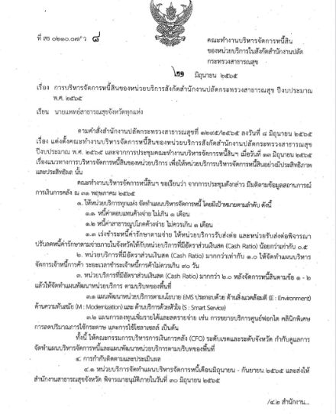
ข้อสั่งการ : การบริหารหนี้สินหน่วยบริการ
1.รพ.ทุกแห่งจัดทำแผนบริหารจัดการหนี้
- หนี้ค่าตอบแทนค้างจ่าย ไม่เกิน 1 เดือน
- หนี้ค่าสาธารณูปโภคค้างจ่าย ไม่เกิน 1 เดือน
- เร่งชำระหนี้ตามจ่ายการส่งต่อภายในจังหวัด
2.รพ. Cash Ratio > 1 ทำแผนบริหารเจ้าหนี้การค้า ไม่เกิน 90 วัน
3. รพ. Cash Ration > 2 จัดการหนี้สินตาม 1-2 แล้ว
3.1. ให้ทำแผนพัฒนาหน่วยบริการ E M S
3.2. แผนลงทุนเพื่อรายได้ ลดรายจ่าย (ชยายบริการ ลดใช้กระดาษ etc)
แผนบริหาร ระหว่างเดือน มิย. – กย. 2565

Slide 10
ระยะเวลาถัวเฉลี่ยในการชำระหนี้สิน
เดือนพฤษภาคม 2565
ระยะเวลาถัวเฉลี่ยในการชำระหนี้สิน (วัน) | G1 ค่าจ้าง/ค่าตอบแทนค้างจ่าย (ไม่เกิน 30 วัน) | G2 ค่าสาธารณูปโภคค้างจ่าย (ไม่เกิน 30 วัน) | G3 เจ้าหนี้การค้า (ไม่เกิน 90 วัน) | G4 เจ้าหนี้ค่ารักษาพยาบาลตามจ่าย (ไม่เกิน 90 วัน)
พระนครศรีอยุธยา,รพศ. | 19 | 1 | 35 | 4
เสนา,รพท. | 196 | 67 | 214 | 128
ท่าเรือ,รพช. | 76 | 11 | 237 | 211
สมเด็จพระสังฆราช,รพช. | 42 | 36 | 195 | 324
บางไทร,รพช. | 76 | 58 | 178 | 483
บางบาล,รพช. | 66 | 73 | 290 | 609
บางปะอิน,รพช. | 58 | 20 | 140 | 120
บางปะหัน,รพช. | 148 | 47 | 328 | 201
ผักไห่,รพช. | 71 | 47 | 286 | 96
ภาชี,รพช. | 49 | 49 | 231 | 35
ลาดบัวหลวง,รพช. | 122 | 34 | 144 | 39
วังน้อย,รพช. | 28 | 35 | 154 | 288
บางซ้าย,รพช. | 46 | 58 | 224 | 78
อุทัย,รพช. | 38 | 0 | 116 | 40
มหาราช,รพช. | 32 | 48 | 239 | 67
บ้านแพรก,รพช. | 60 | 54 | 108 | 30
แหล่งข้อมูลจากเว็บไซต์กองเศรษฐกิจสุขภาพฯ สป.สธ.

Slide 11
ข้อเสนอ กลุ่ม รพช.จำแนกตาม Cash Ratio และเงินบำรุงคงเหลือหลังหักหนี้แล้ว (พค.65)
Cash > 1-2
Cash > 2
เงินบำรุงคงเหลือหักหนี้แล้ว > 100 ลบ.
เงินบำรุงคงเหลือหักหนี้แล้ว < 100 ลบ.
รพ.บ้านแพรก
รพ.บางบาล
รพ.บางปะหัน
รพ.บางปะอิน
รพ.วังน้อย
รพ.สมเด็จฯ
รพ.อุทัย
รพ.ผักไห่ /รพ.ภาชี/รพ.ลาดบัวหลวง
รพ.ท่าเรือ/รพ.บางไทร
รพ.มหาราช/รพ.บางซ้าย
ขอสนับสนุน พัฒนา E M S ภาพรวม
ทำแผนลงทุน
พัฒนา E M S
มีศักยภาพช่วยเหลือหน่วยบริการภาพรวม
ทำแผนลงทุน
พัฒนา E M S ภาพรวม ยกเว้น ท่าเรือ (กำลังก่อสร้าง)
ทำแผนลงทุน

Slide 12
แหล่งข้อมูลจากเว็บไซต์กองเศรษฐกิจสุขภาพฯ สป.สธ.

Slide 13
เปรียบเทียบประมาณการ IP /ผลงาน IP/ Covid
สรุปเงินที่ได้รับโอนจาก สปสช.
สรุปเงินที่ได้รับโอนจาก สปสช. รพ.สต

Slide 14
เปรียบเทียบประมาณการรายรับ IP /ผลงาน IP /ผลงาน Covid
ข้อมูล ณ วันที่ 27/06/2565
รพศ.
แหล่งที่มา : NHSO Budget

Slide 15
เปรียบเทียบประมาณการรายรับ IP /ผลงาน IP /ผลงาน Covid
ข้อมูล ณ วันที่ 27/06/2565
แหล่งที่มา : NHSO Budget

Slide 16
เปรียบเทียบประมาณการรายรับ IP /ผลงาน IP /ผลงาน Covid
ข้อมูล ณ วันที่ 27/06/2565
แหล่งที่มา : NHSO Budget

Slide 17
มติ 7*7 ปรับอัตราการจ่าย RW ในเขต 9,000 บาท ปีงบประมาณ 2565
ผลงาน ต.ค.- พ.ค. 65
ข้อมูลจาก สปสช. โปรแกรม E-claimวันที่ 24 มิถุนายน 2565

Slide 18
มติ 7*7 ปรับอัตราการจ่าย RW ในเขต 9,000 บาท ปีงบประมาณ 2565
ผลงาน ต.ค.- พ.ค. 65
3,938.04 RW
734.56 RW
790.39 RW
723.32 RW
1,190.62 RW
1,110.30 RW
892.82 RW
1,155.48 RW
863.38 RW
311.33 RW
ข้อมูลจาก สปสช. โปรแกรม E-claimวันที่ 24 มิถุนายน 2565

Slide 19
มติ 7*7 ปรับอัตราการจ่าย RW ในเขต 9,000 บาท ปีงบประมาณ 2565
ผลงาน ต.ค.- พ.ค. 65
297.41 RW
220.26 RW
ข้อมูลจาก สปสช. โปรแกรม E-claimวันที่ 24 มิถุนายน 2565

Slide 20
ค่าบริการฉีดวัคซีนโควิดที่ได้รับจาก สปสช.ปีงบประมาณ 2565
หน่วยงาน | บาท
รพ.อยุธยา | 9,482,680.00
รพ.เสนา | 2,521,520.00
รพ.ท่าเรือ | 2,152,760.00
รพ.สมเด็จพระสังฆราชเจ้า | 2,001,560.00
รพ.บางไทร | 1,409,240.00
รพ.บางบาล | 1,095,800.00
รพ.บางปะอิน | 3,764,720.00
รพ.บางปะหัน | 1,911,280.00
รพ.ผักไห่ | 1,564,480.00
รพ.ภาชี | 1,347,960.00
รพ.ลาดบัวหลวง | 4,958,240.00
รพ.วังน้อย | 3,018,120.00
รพ.บางซ้าย | 667,720.00
รพ.อุทัย | 9,130,120.00
รพ.มหาราช | 575,800.00
รพ.บ้านแพรก | 483,760.00
หน่วยงาน | บาท | แห่ง
สสอ.อยุธยา | 79,520.00 | 18
สสอ.เสนา | 148,840.00 | 15
สสอ.ท่าเรือ | 10,840.00 | 11
สสอ.นครหลวง | 213,200.00 | 12
สสอ.บางไทร | 122,680.00 | 23
สสอ.บางบาล | 11,320.00 | 14
สสอ.บางปะอิน | 495,360.00 | 21
สสอ.บางปะหัน | 8,480.00 | 4
สสอ.ผักไห่ | 87,280.00 | 15
สสอ.ภาชี | 144,120.00 | 7
สสอ.ลาดบัวหลวง | 5,760.00 | 8
สสอ.วังน้อย | 185,360.00 | 10
สสอ.บางซ้าย | 62,280.00 | 6
สสอ.อุทัย | 67,760.00 | 12
สสอ.มหาราช | 12,560.00 | 12
สสอ.บ้านแพรก | 15,640.00 | 4
รพ.
รพ.สต.

Slide 21
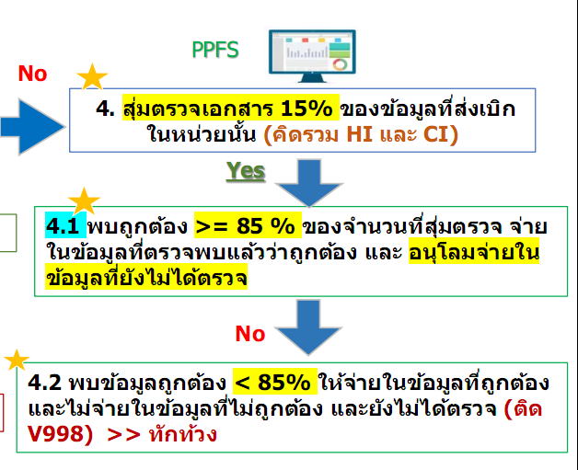
ค่าบริการดูแลรักษา แบบผู้ป่วยนอกและแยกกักตัวที่บ้าน OPSI มีนาคม – พฤษภาคม 65
หน่วยบริการ | ประมาณการ ค่าใช้จ่ายที่ได้รับ มี.ค.- พ.ค.65 | 27 เม.ย. 65 | 25 พ.ค. 65
 |  | 6503_OP_02 | 6504_OP_01 | 6504_OP_02 | รวม
พระนครศรีอยุธยา | 8,661,800.00 |  |  |  | -
เสนา | 5,198,800.00 |  | 32,000.00 | 493,300.00 | 525,300.00
บางปะอิน | 1,897,800.00 |  | 5,000.00 | 225,000.00 | 230,000.00
ท่าเรือ | 4,749,600.00 |  |  |  | -
ภาชี | 3,311,400.00 |  | 689,000.00 | 4,000.00 | 693,000.00
สมเด็จฯ | - |  |  |  | -
บางปะหัน | 3,689,400.00 |  | 5,000.00 | 225,000.00 | 230,000.00
วังน้อย | 2,066,600.00 |  |  | 11,000.00 | 11,000.00
บางไทร | 1,686,600.00 |  |  |  | -
ลาดบัวหลวง | 2,814,600.00 |  |  | 76,400.00 | 76,400.00
ผักไห่ | 164,600.00 |  |  |  | -
อุทัย | 410,200.00 |  | 3,000.00 | 23,000.00 | 26,000.00
บางบาล | 2,785,600.00 |  |  |  | -
บางซ้าย | 350,800.00 |  | 46,000.00 | 102,000.00 | 148,000.00
มหาราช | 880,400.00 | 8,000.00 | 399,000.00 | 337,000.00 | 744,000.00
บ้านแพรก | 233,400.00 |  | 2,000.00 | 25,000.00 | 27,000.00
 | 38,901,600.00 | 8,000.00 | 1,181,000.00 | 1,521,700.00 | 2,710,700.00
1 มีนาคม – 15 พฤษภาคม 1,000 บาท
16 พฤษภาคม – 30 พฤษภาคม 600 บาท

Slide 22
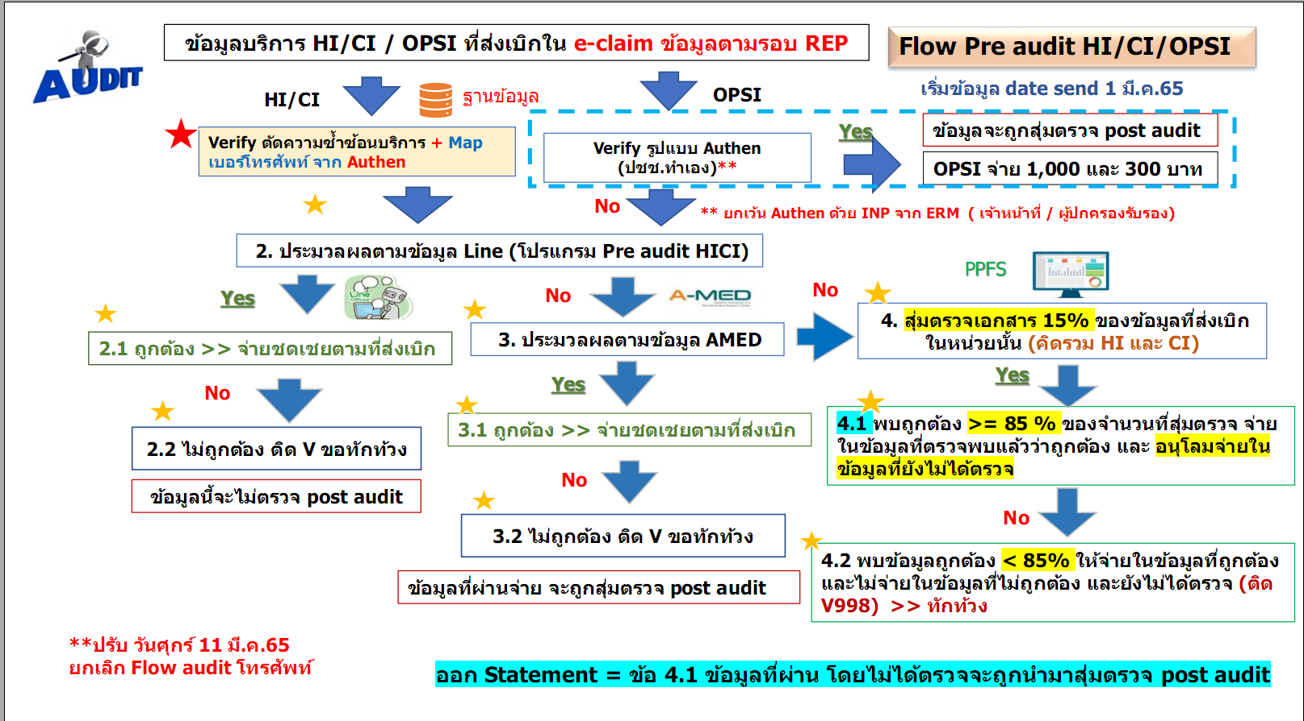
Zoom meeting 28 มิย.65 ประกาศฯ เร่งรัดเบิกจ่ายให้แล้วเสร็จ ภายใน 31 สค. 65

Slide 23
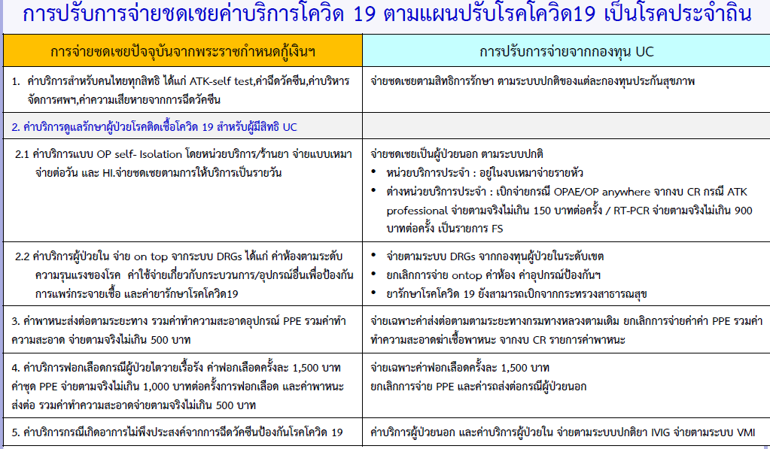

Slide 24
สรุปผลการประเมินศูนย์จัดเก็บรายได้คุณภาพ
ตรวจราชการรอบที่ 1/2565 (รพ.)
ระดับ
โรงพยาบาล
Grade
A ดีมาก ผักไห่, ภาชี, อุทัย, มหาราช, บ้านแพรก
B ดี สมเด็จฯ, วังน้อย, บางซ้าย
C ปานกลาง อยุธยา, เสนา, บางปะหัน, ลาดบัวหลวง,
ท่าเรือ, บางไทร, บางบาล, บางปะอิน
เกณฑ์ระดับดีขึ้นไป > 90% = อยุธยา รอบที่ 1 ⤏ 50%

Slide 25
สรุป 4S4C (ภาพรวมจังหวัด)
ตรวจราชการรอบที่ 1/2565 (รพ.)
1
สิ่งที่ทำได้ดีที่สุด คือ 1. มีการบันทึกรหัสการรักษาพยาบาลครบถ้วน และเป็นปัจจุบัน (Code)
2. มีศูนย์จัดเก็บรายได้ตามโครงสร้างที่กำหนดไว้ (Structure)
สิ่งที่เป็นปัญหา
1. ระบบการเรียกเก็บทุกกองทุนที่มีประสิทธิภาพ (System)
รพ.ที่ผ่านเกณฑ์ระดับดีและดีมากเพียง 5 แห่ง ---- บางบาล, ผักไห่, วังน้อย, บางซ้าย, อุทัย
- ไม่ปฏิบัติงานตาม Flow chart 3 แห่ง ---- อยุธยา, ท่าเรือ, ลาดบัวหลวง
- ปัญหาการบันทึกลูกหนี้ 2 แห่ง ----- บางปะอิน, ลาดบัวหลวง (บางไทรไม่ปัจจุบัน)
- ปัญหาการส่งข้อมูล Claim 1 แห่ง ---– อยุธยา
- ปัญหาการตรวจสอบผลการเบิกจ่าย Claim 2 แห่ง –--- อุทัย บางไทร
- ไม่มีการใช้ Software ในการจัดเก็บรายได้ –--- อยุธยา
2. ประสิทธิภาพในการเรียกเก็บทุกกองทุน (ส่วนมากไม่ผ่านเกณฑ์)
- UC ⩽ 60 วัน ทำได้ 5 แห่ง ---- บางบาล, ผักไห่, วังน้อย, บางซ้าย, อุทัย
- ข้าราชการ ⩽ 60 วัน ทำได้ 1 แห่ง ---- บางปะอิน
- ประกันสังคม ⩽ 120 วัน ---- ทุก รพ.ทำไม่ได้
2

